Slide 1
Escuela Normal de Educación Preescolar 2021-2022 1 “C” El sujeto y su formación profesional Unidad 3. El docente que queremos: entre la política educativa y las condiciones de formación y desarrollo profesional Resumen del libro “Los gajes del oficio” Competencias: -Utiliza los recursos metodológicos y técnicos en la investigación para explicar, comprender situaciones y mejorar su docencia. -Orienta su actuación profesional con sentido ético-valoral y asume los diversos principios y reglas que aseguran una mejor convivencia institucional y social, en beneficio de los alumnos y de la comunidad escolar. Graciano Montoya de Hoyos 16-11-2021 Saltillo, Coahuila.
Gabriela Haydee Alcalá Ramírez #1
Sofia Jacqueline Ramos Treviño #19
Alondra Lizbeth Ruiz Gallegos #22

Slide 2
Capitulo 1
¿A que le llamamos enseñar?
-Estanislao Antelo

Slide 3
Repartir y dar
Guiar para obrar en lo sucesivo
En la enseñanza se puede ver una dimensión instrumental de la indicación que uno le da al otro, una indicación de algo que sirve para, relativamente despojada del deseo de mostrar el sitio de lo ejemplar. Lo ejemplar de una vida es proporcional al tamaño de lo dado.
Cuando se enseña, lo que se reparte son guías para la acción. Es importante insistir en no perder de vista el aspecto instrumental. El guía puede ser una pesada carga o la posibilidad de encontrar una salida. Un hombre sin guía suele estar en dificultades.

Slide 4
Mostrar, exponer y hacer ver
Es una enseñanza que se refiere a dar señas.
Lo mas conocido: dar, transmitir, instruir, repartir conocimiento o información.
La enseñanza entendida como provisión de guías para obrar en los sucesivo.
La idea del ejemplo: lo ejemplar, lo que debe ser seguido o imitado.
La tarea de indicar, mostrar, señalar, exponer, dejar aparecer y hacer ver.

Slide 5
¿Por qué hay que enseñar?
Provisiones y Orientaciones
Los niños llegan al mundo sin ningún tipo de orientación previa. Para educar a los niños es necesario la utilización del estimulo para que logren conectarse al mundo.
La enseñanza debe ser obligatoria, pero el aprendizaje es una decisión propia de quien esta recibiendo la información. Las pistas que se entregan son todas culturales y no químicas como sucede en otros animales.

Slide 6
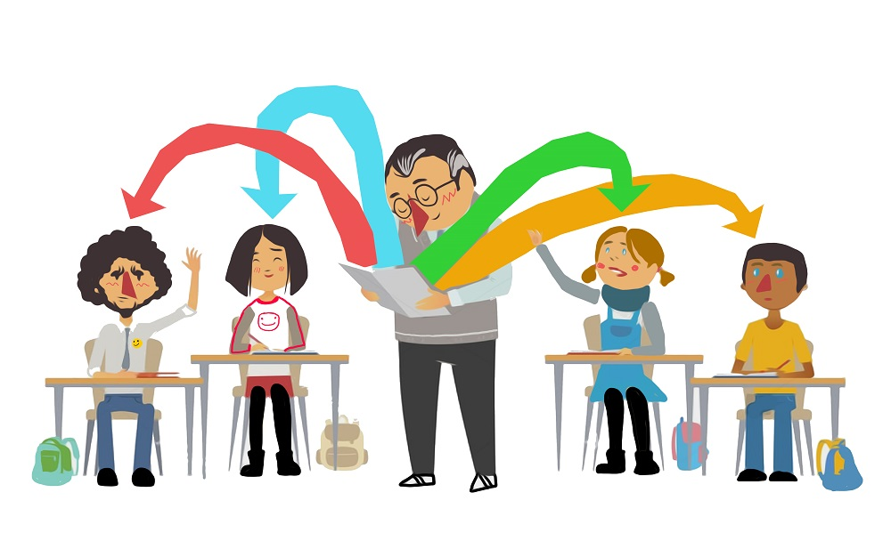
Enseñanza Obligatoria
Enseñar es proporcionar pistas. Se tiene que enseñar a los seres humanos ya que no se pasan los medios de orientación de generación en generación como lo hacen los animales. Selección, registro y archivo son las características básicas de la transmisión entre seres humanos. La transmisión tiene distintos soportes: oral, escrito, virtual. Puede variar, pero lo que no puede haber es transmisión, enseñanza. Philippe Meirieu afirma: la enseñanza es obligatoria y el aprendizaje es una decisión, ya que no se puede no enseñar, porque la enseñanza es obligatoria.

Slide 7
¿Para que hay que enseñar?
Dar armas y herramientas para…
Existen dos expresiones de las cuales disponemos para poder expresar el por qué hay que enseñar.
Otra manera de decir enseñanza es la expresión “marca”.
Kant y Rousseau definían la educación como una manera similar.
Régis debray dice: “para que lo que vive conmigo no muera conmigo”.
La educación vive de la conservación.

Slide 8
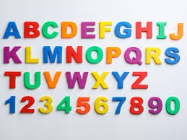
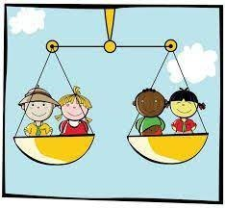
¿Qué hay que enseñar?
Habilitar los accesos
Tenemos que enseñar “todo a todos”.
La tarea educativa consiste en proveer lo que las sociedades han acumulado pacientemente.
Qué la escuela se inventó con el fin de ir más allá de lo familiar.
No se enseña solamente lo que uno piensa que está bien.

Slide 9
¿Cómo enseñar?
Enseñando
Existen varias instrucciones sobre cómo enseñar
La creatividad se ha vuelto un asunto bastante deseado
La enseñanza es un intento
Suscitar el deseo de aprender

Slide 10
Conclusiones
En conclusión en este capítulo podemos recalcar que nos responde más a fondo la pregunta ¿A qué llamamos enseñar?, como docente se enfrenta a varias situaciones para poder enseñar de la mejor manera ya que el docente es un guía que se encarga de transmitir la enseñanza y orientar al alumno

Slide 11
Video
https://www.youtube.com/embed/qP-GVL3ePLo?feature=oembed&fs=0
https://youtu.be/qP-GVL3ePLo

